Slide 1
第六章 递归
吉林大学计算机学院
谷方明
fmgu2002@sina.com

Slide 2
例1
从前有座山，山上有座庙，庙里有一个老和尚在给小和尚讲故事，故事里说，从前有座山，山上有座庙，庙里有一个老和尚在给小和尚讲故事，故事里说，……

Slide 3
void story( ) {
printf("从前有座山，山里有座庙，庙里有一个老和尚在给小和尚讲故事，故事里说，");
story();
}
int main( ) {
story();
}

Slide 4
void story(int n)
{
if(n < MAX){
printf("从前有座山，山里有座庙，庙里有一个老和尚在给小和尚讲故事，故事里说，");
story( n+1 );
}
else printf("都讲%d遍了！你烦不烦哪？\n",MAX);
}

Slide 5
递归的定义
如果一个对象部分地包含它自身，或者利用自身定义自身的方式来定义或描述，则称这个对象是递归的；
如果一个过程直接或间接地调用自身，则称这个过程是一个递归过程。直接递归和间接递归
递归的构成：递归描述 + 递归终止条件

Slide 6

例2

Slide 7
例3
自然数集合的定义
  1 是 自然数；
  若 s 是自然数，则 s + 1 也是自然数；（+1：后继）
数列的定义
  a_{n+1} = a_{n} + d
  a₁ = 1

Slide 8
递归的应用
递归是计算机科学中一个重要的问题求解工具。
以下三种情况适于用递归求解问题
  问题的定义是递归的；
  问题所涉及的数据结构是递归的；
  问题的解法满足递归的性质。

Slide 9
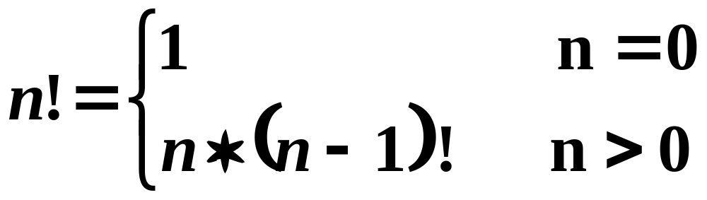
1、问题的定义是递归的
例1 阶乘 n! = 1*2*……*n

Slide 10
long long Fac (long long n)
{
if (n==0) return 1;
else return n * Fac (n-1);
}

Slide 11
例2 斐波那契数列
假定一对大兔子每一个月可以生一对小兔子，而小兔子出生后两个月就有生殖能力．问从一对大兔子开始，一年后能繁殖成多少对兔子？

Slide 12
练习
x ^{n} = x × x × … × x（n 个x 连乘）
x ^{n+1}= x ^{n}× x
S(n)=1+2+3+…+(n−1)+n
S(n+1)=S(n)+(n+1)
gcd (a , b)
  gcd(a,b) = gcd(b, a%b )
  Gcd(a,0) = a

Slide 13
2、问题涉及的数据结构是递归的
例1 单链表
头指针为head的单链表的递归定义：
（1）head指向一个空结点是一个单链表；
（2）head指向一个非空结点，该结点的指针域指向一个单链表，这样的数据结构是一个单链表。
head
36
…
∧
45
72

Slide 14
例1 打印单链表中每个结点的值
void Print（Node <int> *p）
{
if（p = = NULL）return;
else {
printf(“%d\n“, p->data) ;
Print（p->next）;
}
}

Slide 15
例2 搜索单链表最后一个结点并打印其数值
void findLast (Node<int> * f ) {
if ( f == NULL) return;
if ( f →next == NULL )
printf("%d\n", f -> data) ;
else findLast ( f →next ) ;
}

Slide 16
3、问题的解法满足递归的性质
汉诺塔(Tower of Hanoi)问题：在世界中心贝拿勒斯（在印度北部）的圣庙里，一块黄铜板上插着三根宝石针。印度教的主神梵天在创造世界的时候，在其中一根针上从下到上地穿好了由大到小的64片金片，这就是所谓的汉诺塔。不论白天黑夜，总有一个僧侣在按照下面的法则移动这些金片：一次只移动一片，不管在哪根针上，小片必须在大片上面。僧侣们预言，当所有的金片都从梵天穿好的那根针上移到另外一根针上时，世界就将在一声霹雳中消灭，而梵塔、庙宇和众生也都将同归于尽。

Slide 17
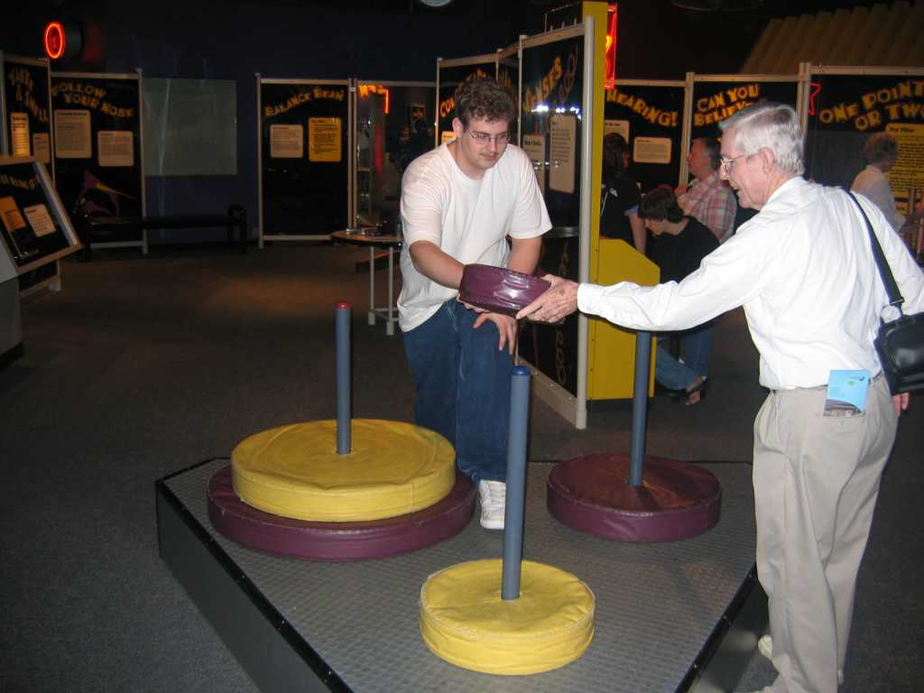

Slide 18


Slide 19
解决规模为n的汉诺塔
即将 n 个金片 从 a 移到 c 利用 b
第一步：将 n-1 个金片从 a 移到 b 利用 c ;
第二步：将第 n 个金片从 a 移到 c ;
第三步：将 n-1个 金片从 b 移到 c 利用a ;

Slide 20
汉诺塔的实现
void hanoi (int n, char a, char b, char c)
{
if(n){
hanoi(n-1,a,c,b);
printf(“%c -> %c\n”, a , c );
hanoi(n-1,b,a,c);
}
}

Slide 21
证明：所述方法移动的步数最少
数学归纳法
当n=1时，所述方法只要1步完成，步数最少。
设当n=k时，所述方法移动的步数最少。
当n=k+1时，必然要出现一种局面：最大的盘子在A柱上，其它k个盘子在B柱上，C柱为空。根据假设，所述方法把A上k个盘子利用C柱移动到B柱的步数最少；最大的盘子移动到C上需要1步；所述方法把B柱上的k个盘子利用A柱移动到C柱的步数也最少，因此所述方法在k+1个盘子的情况下移动步数最少。

Slide 22
移动的最少步数f_{n}
移动的最少步数f_{n}形成一个数列
f₁ = 1
f_{n} = f_{n-1} + 1 + f_{n-1}
解得： f_{n} = 2^{n} – 1
f₆₄ = 1.84467440*10^19
假设每秒移动1次，超过5800亿年

Slide 23
练习
输入一个整数，用递归算法将整数倒序输出。

Slide 24
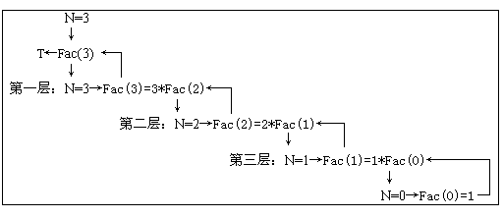
递归执行的过程和实现
以阶乘为例

Slide 25
递归过程分递推和回归两个阶段
在递推阶段，把较复杂问题（规模为n）的求解推到比原问题简单的问题（规模小于n）来求解。
  例：求n!转化为求(n-1)!,依次类推，直至计算到n=0时；在递推阶段，必须有终止的情况。
在回归阶段，当获得最简单问题的解后，逐级返回，依次得到稍复杂问题的解。
  例如知道0！=1，可以得到1！=1，2！=2，…，直到n！

Slide 26
main() f(n) f(n-1) f(1) f(0)
调用
调用点
P_{n}
P_{n-1}
P_{n-2}
P₀
…
返回

Slide 27
递归的实现——栈
为保证递归调用正确，要解决参数传递和返回地址问题，系统使用 栈 来解决。
调用时执行入栈操作保存现场，返回时执行出栈操作恢复现场。
局部变量
参数
返回地址
……
局部变量
参数
返回地址
工作记录k
工作记录1

Slide 28
用栈消除递归
实现递归的系统工作栈由系统管理；
有些情况下，要自己管理栈，实现递归与非递归的转换
  系统空间栈崩溃（ 64K ）
  不是所有的语言都支持递归
  提高程序的效率 （函数调用和返回代价略大）

Slide 29
栈模拟原理
设计好问题描述的状态
按如下步骤改写递归程序
  初始化栈
  初始状态入栈
  while(栈不空)
  {
  从栈顶取一个状态；
  处理该状态
  }

Slide 30
以汉诺塔为例
Hanoi（n-1，i，k，j）
MOVE（i，k） => HR（1，i，j，k）
Hanoi（n-1，j，i，k）
S⇐（n-1，j，i，k）.
S⇐（1，i，j，k） ．
S⇐（n-1，i，k，j） .

Slide 31
非递归算法HI（n）
HI1[建立堆栈]
CREATS（S）．
HI2[堆栈初始化]
S⇐（n，1，2，3）．
HI3[利用栈实现递归]
WHILE NOT（StackEmpty（S））DO
（ （n,i,j,k） ⇐S．
IF n = 1 THEN MOVE（i,k）.
ELSE（S⇐(n-1, j, i, k).
S⇐(1, i, j, k)．
S⇐(n-1, i, k, j) .) ▌

Slide 32
注意
不是所有的递归都能用栈模拟来消除；复杂的递归需要专门的技术来处理；（编译原理）
尾递归可以直接转化为迭代，不用栈模拟。
  尾递归：递归发生在最后一步；
  例：阶乘

Slide 33
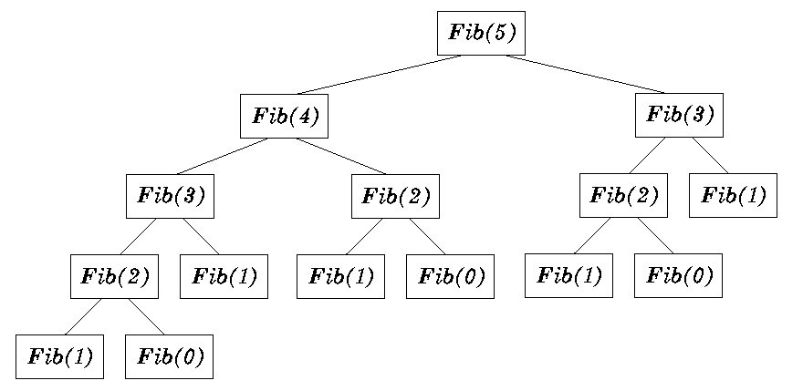
递归的效率
递归方法在解决某些问题时是最直观、最方便的方法，但未必是高效的方法。

Slide 34
斐波那契数列的递归调用树，调用次数 O(2^{k})
使用循环迭代法，只需要 O(n)
long long f₁ = 1，f₂ = 0，f = 0；
for ( int i=2；i<=n；i++ ) { f=f₁+f₂；f₂=f₁；f₁=f；}
当 n = 35 时，斐波那契数迭代函数需进行33次加法，而递归函数需要进行185万次函数调用！
递归效率低的主要原因：相同子问题的重复计算

Slide 35
记忆化搜索
long Fib ( long n ) {
if ( n <= 1 ) return n;
else return Fib (n-1) + Fib (n-2); }
原理：用空间换时间
int f[MAXN];//初始化为-1.
long fibo (long n)
{
if(f[n]>=0) return f[n];
if (n < = 1) return f[n]=n；
else return f[n]=fibo(n-1)+fibo(n-2) ；
}

Slide 36
作业
6-1
6-2
6-3
6-6
6-11
6-12

Slide 37
递归和回溯法
回溯的基本思想
  为了求得问题的解，先选择某一种可能情况向前探索；
  在探索过程中，一旦发现原来的选择是错误的，就退回一步重新选择；否则继续向前探索；
  如此反复进行，直至得到解或确定无解。

Slide 38
n-皇后问题
在国际象棋中，皇后能攻击她所在行、列或斜角线上的任何一个棋子。
n-皇后问题要求在 n X n 棋盘上放置 n 个皇后，使得没有哪个皇后能攻击其他的皇后

Slide 39
回溯法
尝试在第 1 行的某格子里放置1个皇后；然后继续尝试在第2行放置皇后；如果能够放置，继续向前；否则返回上1步；重复这个过程，直到找到解或确定无解。
已知成功放置i-1个皇后；在第 i行放置第 i个皇后
  如果i > n，输出解，算法结束；
  如果不存在成功的摆放位置，回溯到 i-1；否则，放置i个皇后，向前在第i+1行放置第i+1个皇后（递归）

Slide 40
实现细节
棋盘表示：使用一维数组map[MAXN]，其中，map[i]记录的是第 i 行放置的列号；
如何判断两个皇后是否在同一斜角线上呢？假设有两个皇后分别被放置 ( i , j )和( k , l )位置上，那么仅当 i−j = k−l 或 i+j = k+l 时，它们才在同一条斜角线上。将这两个等式分别变换成 j−l = i−k 或 j−l = k−i。由此知，当且仅当 | j−l |=| i−k | 时，两个皇后在同一条斜角线上.

Slide 41
void put(int i){
if(i > n) Print();
else{
for(int j=1;j<=n;j++)
if(check(i,j)){
map[i]=j;
put(i+1);
}
}
}

Slide 42
练习
全排列
r-排列
r-组合

Slide 43
递归和分治法
对于一个规模为n的问题，
若该问题可以容易地解决（比如说规模n较小）则直接解决，
否则将其分解为k个规模较小的子问题，这些子问题互相独立且与原问题形式相同，递归地解这些子问题，然后将各子问题的解合并得到原问题的解。这种算法设计策略叫做分治法。
分 治 合

Slide 44
例 求n个数中的最大值
输入
  第一行，一个正整数n，n<=10000
  第二行，n个用空格隔开的整数（+ - 1e9）
输出
  一个整数，表示所求的最大值

Slide 45
分治法分类
一分为二( n=2时，称二分法)
一分为三
一分为四
……
原问题应该分为多少个子问题合适？大量实践发现：在用分治法设计算法时，最好是子问题的规模大致相同；通常可以采取二分法，因为这么划分既简单又均匀。
适用条件：能够有效的分解和合并（好分好合）

Slide 46
poj 1664 放苹果
poj 1011 木棒问题

